Slide 1


Организация курсов повышения квалификации
педагогических работников Самарской области
«ОБРАЗОВАНИЕ: ВЗГЛЯД В БУДУЩЕЕ»
на базе ГБУ ДПО ЦПК в летний период 2025 года
Т.Н. Гороховицкая,
руководитель Западного управления министерства образования
Самарской области
05.03.2025

Slide 2

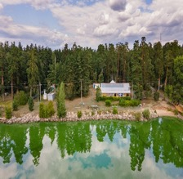
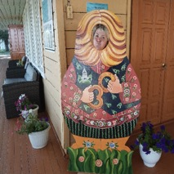
КУРСЫ ПОВЫШЕНИЯ КВАЛИФИКАЦИИ
«ОБРАЗОВАНИЕ: ВЗГЛЯД В БУДУЩЕЕ - 2024»
Категории слушателей
Дошкольные работники
Учителя ФИЗИКИ
Учителя ХИМИИ
Учителя БИОЛОГИИ
Учителя ОРКСЭ, ОДНКНР, НОСЖ (V юбилейный Форум)
Педагоги-психологи
Советники директоров школ по воспитанию
Специалисты, осуществляющие воспитательную деятельность в ПОО
Учителя, осуществляющие сопровождение обучающихся с особыми образовательными потребностями
ДИРЕКТОРА, (управленческие команды) учреждений общего образования
Молодые педагоги (VIII Областной педагогический слёт «Школа молодого педагога – 2024», Областной профсоюз)
Председатели первичных профсоюзных организаций ОО Самарской области (Профсоюз г.о. Сызрань)

Slide 3
Количество слушателей ГБУ ДПО ЦПК в 2024 году с разбивкой по ТУ и ДО
Смена/тер. управление | Западное | Юго-Западное | Юго- Восточное | Поволжское | Центральное | Отрадненское | Самарское | Северное | Департамент образования г.о. Самары | Департамент образования г.о. Тольятти | Кинельское | Северо-Западное | Северо-Восточное | Южное | Тольяттинское | ВСЕГО
I 02.06-08.06 (дошкольники) | 50 | 3 | 13 | 6 | 0 | 1 | 2 | 0 | 12 | 4 | 0 | 3 | 5 | 1 | 0 | 100
II 09.06-15.06 (дошкольники) | 29 | 15 | 16 | 10 | 5 | 3 | 4 | 2 | 6 | 9 | 1 | 0 | 3 | 0 | 0 | 103
III 16.06-22.06 (психологи) | 24 | 8 | 5 | 1 | 4 | 3 | 27 | 5 | 0 | 0 | 0 | 0 | 3 | 1 | 22 | 103
Школа молодого педагога-2024 (100 чел.)
V 30.06-06.07 (ОПК, ОДНКНР, НОСЖ) | 56 | 2 | 6 | 7 | 7 | 11 | 0 | 2 | 0 | 4 | 3 | 0 | 1 | 0 | 3 | 102
VI 07.07-13.07 (директора школ) | 60 | 4 | 5 | 4 | 6 | 0 | 0 | 1 | 0 | 0 | 0 | 13 | 4 | 0 | 1 | 98
IV 23.06-29.06

Slide 4
Смена/тер. управление | Западное | Юго-Западное | Юго- Восточное | Поволжское | Центральное | Отрадненское | Самарское | Северное | Департамент образования г.о. Самары | Департамент образования г.о. Тольятти | Кинельское | Северо-Западное | Северо-Восточное | Южное | Тольяттинское | ВСЕГО
VII 16.07-22.07 (советники директора) | 39 | 12 | 1 | 3 | 7 | 2 | 3 | 8 | 0 | 0 | 9 | 1 | 6 | 3 | 0 | 94
VIII 21.07-27.07 (ОВЗ) | 39 | 10 | 2 | 7 | 6 | 3 | 0 | 1 | 11 | 9 | 7 | 0 | 4 | 1 | 0 | 100
IХ 28.07-03.08 (кл. руководит., замы по воспитанию) | 33 | 15 | 6 | 0 | 7 | 7 | 3 | 0 | 7 | 8 | 3 | 2 | 7 | 2 | 0 | 100
Х 04.08-10.08 (физики, химики, биологи) ВСЕГО 100 чел. | 15 Физики | 1 | 0 | 0 | 0 | 0 | 0 | 0 | 6 | 6 | 0 | 0 | 5 | 0 | 0 | 33
 | 6 Химики | 3 | 1 | 1 | 2 | 0 | 0 | 1 | 10 | 6 | 0 | 1 | 3 | 0 | 1 | 35 100
 | 13 Биологи | 1 | 0 | 1 | 2 | 0 | 0 | 0 | 7 | 0 | 0 | 1 | 3 | 4 | 0 | 32
ХI 11.08-17.08 (СПО) | 14 | 10 | 5 | 8 | 3 | 5 | 25 | 1 | 12 | 5 | 1 | 2 | 0 | 1 | 8 | 100
ВСЕГО по госзаданию | 378 | 84 | 60 | 48 | 49 | 35 | 64 | 21 | 71 | 51 | 24 | 23 | 44 | 13 | 35 | 1000
ХII смена 18.08-24.08 (лидеры Профсоюза – 103 чел.)

Slide 5

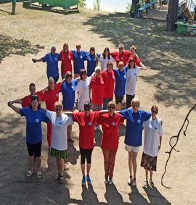
КУРСЫ ПОВЫШЕНИЯ КВАЛИФИКАЦИИ
«ОБРАЗОВАНИЕ: ВЗГЛЯД В БУДУЩЕЕ - 2025»
Категории слушателей:
Дошкольные работники
Учителя ФИЗИКИ
Учителя ХИМИИ
Учителя БИОЛОГИИ
Учителя ОРКСЭ, ОДНКНР, НОСЖ
(VI православный педагогический Форум)
Педагоги-психологи
Учителя общеобразовательных организаций, преподаватели СПО (программное, организационно-методическое обеспечение предпрофильных курсов, ориентированных на кадровые запросы региона)
Классные руководители, заместители директоров по воспитательной работе, кураторы первичных отделений «Движения первых»
Педагогические работники, осуществляющие сопровождение обучающихся с особыми образовательными потребностями
ДИРЕКТОРА (управленческие команды) учреждений общего образования
Преподаватели СПО
Молодые педагоги (IX Областной педагогический слёт «Школа молодого педагога – 2025», Областной профсоюз)
Председатели первичных профсоюзных организаций ОО Самарской области (Профсоюз г.о. Сызрань)

Slide 6
КУРСЫ ПОВЫШЕНИЯ КВАЛИФИКАЦИИ
«ОБРАЗОВАНИЕ: ВЗГЛЯД В БУДУЩЕЕ – 2025»
ИЮНЬ
Даты | Примерные темы программ ПК | Категории слушателей/Кураторы смены (наполняемость 1 смены - 100 человек)
01.06 - 07.06 | «Воспитание в обучении: проектирование и реализация программы воспитания через призму задач ФОП ДО» | Дошкольные работники ГБПОУ «Губернский колледж г. Сызрани», АНО ДПО «Институт образовательных технологий»
08.06 - 14.06
15.06 - 21.06 | «Технологии по профилактике и преодолению эмоционального выгорания, личностных и профессиональных деформаций педагогов-психологов» | Педагоги-психологи ГБУ ДПО «Региональный социопсихологический центр»
22.06 - 28.06 | IX Областной педагогический слёт «Школа молодого педагога-2025» | Молодые педагоги Областной ПРОФСОЮЗ

Slide 7
КУРСЫ ПОВЫШЕНИЯ КВАЛИФИКАЦИИ
«ОБРАЗОВАНИЕ: ВЗГЛЯД В БУДУЩЕЕ – 2025»
ИЮЛЬ
29.06-05.07 | VI юбилейный Форум «Актуальные вопросы воспитания гармонично развитой и социально ответственной личности на основе духовно-нравственных ценностей народов РФ, исторических и национально-культурных традиций» | Учителя ОРКСЭ, ОДНКНР, НОСЖ Западное управление, Сызранская епархия РПЦ
06.07-12.07 | «От развития руководителя – к развитию школы» (согласно данным Регионального ЦТР более 30% руководителей школ имеют профессиональные дефициты, связанные с управлением проектами в инновационной, экспериментальной деятельности) | Директора (управленческие команды ОО) общеобразовательных организаций ГАУ ДПО СО ИРО (кафедра педагогики и психологии, центр подготовки управленческих команд)
13.07-19.07 | «Основы разработки программ практико-ориентированных курсов предпрофильной подготовки, ориентированных на кадровые запросы региона, для обучающихся девятых классов общеобразовательных организаций Самарской области» размещена в Федеральном реестре ДПП https://dppo.apkpro.ru/bank/detail/14997 | Учителя ОО, преподаватели СПО ГБУ ДПО СО «Региональный центр развития трудовых ресурсов»
20.07-26.07 | «Психолого-педагогическое сопровождение обучающихся с особыми образовательными потребностями в условиях реализации ФГОС» размещена в Федеральном реестре ДПП https://dppo.apkpro.ru/bank/detail/14566 | Учителя общеобразовательных организаций ГБУ ДПО СО «Центр специального образования»

Slide 8
КУРСЫ ПОВЫШЕНИЯ КВАЛИФИКАЦИИ
«ОБРАЗОВАНИЕ: ВЗГЛЯД В БУДУЩЕЕ – 2025»
АВГУСТ
27.07-02.08 | «Организация воспитательной деятельности классного руководителя в рамках первичного отделения Общероссийского общественно-государственного движения детей и молодежи «Движение Первых» размещена в Федеральном реестре ДПП https://dppo.apkpro.ru/bank/detail/14439) | Классные руководители, заместители директоров по воспитательной работе, кураторы первичных отделений «Движения Первых» (СП «ЦВР» ГБОУ СОШ пос. Варламово м.р. Сызранский, ГБОУ ДПО ЦПК «Ресурсный центр г.о. Сызрань»)
03.08-09.08 | 1. «Методические аспекты повышения результативности обучающихся на ОГЭ по ФИЗИКЕ» размещена в Федеральном реестре ДПП https://dppo.apkpro.ru/bank/detail/15463 2. «Совершенствование методики решения расчётных задач по химическим уравнениям в рамках углублённого изучения ХИМИИ в средней школе при подготовке к ГИА» 3. «Совершенствование методики решения задач по биологии (вторая часть) в рамках углублённого изучения БИОЛОГИИ в средней школе при подготовке к ГИА» | Учителя ФИЗИКИ, ХИМИИ, БИОЛОГИИ (по 33-34 чел., всего 100 чел. ) ГБОУ ДПО ЦПК «Ресурсный центр г.о. Сызрань Самарской области» ГАУ ДПО СО ИРО (кафедра математического и естественнонаучного образования),
10.08-16.08 | «Профилактика и разрешение конфликтных ситуаций в образовательной организации средствами медиации» размещена в Федеральном реестре ДПП https://dppo.apkpro.ru/bank/detail/15009 | Преподаватели профессиональных образовательных организаций ГБУ ДПО СО Центр профессионального образования Самарской области
17.08-23.08 | «Профсоюз – инициатива, развитие, движение» | Председатели первичных профсоюзных организаций ОО Профсоюзная организация г.о. Сызрань профсоюза работников образования и науки РФ

Slide 9


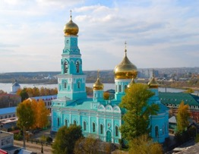
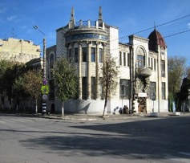
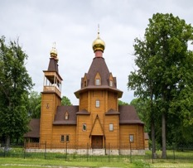
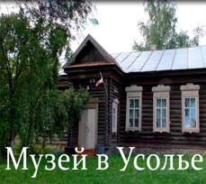
КУРСЫ ПОВЫШЕНИЯ КВАЛИФИКАЦИИ
«ОБРАЗОВАНИЕ: ВЗГЛЯД В БУДУЩЕЕ- 2025»
СРЕДА: спортивно-массовые, культурно-развлекательные, познавательные и др. мероприятия силами специалистов учреждений дополнительного образования, Сызранского филиала Центрального государственного архива Самарской области, экскурсии в филиал «СамГТУ» в г. Сызрани,
экскурсии по историческим местам г.о. Сызрань, с. Усолье и др.

Slide 10
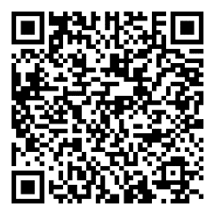

КУРСЫ ПОВЫШЕНИЯ КВАЛИФИКАЦИИ
«ОБРАЗОВАНИЕ: ВЗГЛЯД В БУДУЩЕЕ – 2024»
РЕГИСТРАЦИЯ слушателей начнется в 9.00
31 марта 2025 года
и будет продолжаться до набора 100 слушателей на каждую смену,
кроме смены с 3 по 9 августа для учителей физики, химии и биологии. Регистрация на данную смену будет завершена после набора каждой категории слушателей по 33-34 чел.
Ссылка для регистрации:
https://forms.yandex.ru/u/67b593e690fa7be0597e1981/
Подтвердите регистрацию по ссылке:
https://forms.gle/7mAYkbVkmUGaJQr69
Контакты:
Морозова Оксана Владимировна | Директор ГБУ ДПО ЦПК cpk_ul@mail.ru | Организация заезда в ЦПК, проживания, питания, отъезда и др. | 88 927 616 77 71
Николаева Ирина Александровна | Методист ГБУ ДПО ЦПК nicolaevaia@mail.ru | Информационное, организационно- методическое сопровождение КПК | 8 927 791 19 86
http://centr-cpk.minobr63.ru

Slide 11
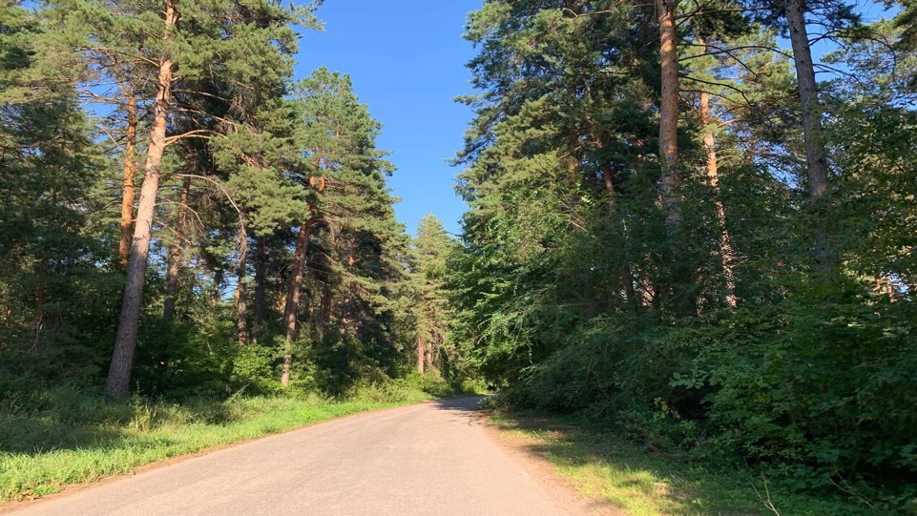
До скорой встречи…

